Slide 1

前端高薪技能修炼之道

Slide 2

移动端那些 “俏皮有趣” 的滑屏交互

Slide 3
移动端那些 “俏皮有趣” 的滑屏交互
！！！日常问题，一会有新进小伙伴问，大家帮我回复下哟~
1. 我们会录屏！！！！！！
2. 回放在官网！！！！！！https://study.miaov.com/study
3. 讲课时间20:00 - 20：50 / 21:00 - 22：00
╮(╯▽╰)╭ 你们已经被安排的明明白白的

Slide 4
移动端那些 “俏皮有趣” 的滑屏交互
rem && vw/vh
root em => 根据根节点(html)字体大小计算
width = rem * font-size
font-size计算的两种方式：
1. 利用js获取窗口大小
2. vw/vh（100vw = 当前窗口的大小）

Slide 5
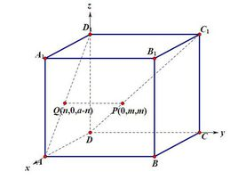
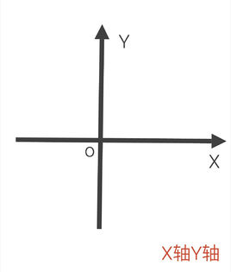
移动端那些 “俏皮有趣” 的滑屏交互
3D
空间直角坐标系：x轴，y轴，z轴

Slide 6

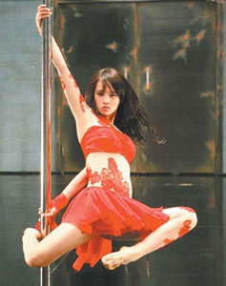
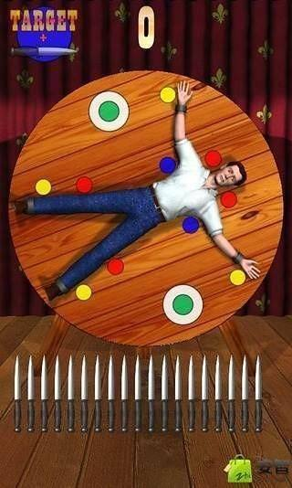
移动端那些 “俏皮有趣” 的滑屏交互
3D
rotateX rotateY rotateZ

Slide 7
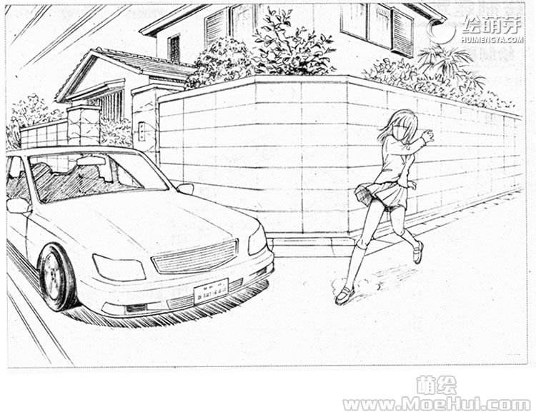

移动端那些 “俏皮有趣” 的滑屏交互
perspective
透视、视角、景深 - 近大远小的构图标准

Slide 8
移动端那些 “俏皮有趣” 的滑屏交互
transform-style: preserve-3d
使子元素保留3d变化效果，该属性添加给变化元素的父级。
transform-origin：x y z 变换原点

